Slide 1



NGUYỄN
THỊ ÁI
QUYÊN

Slide 2


Hiểu công dụng của dấu ngoặc kép khi viết câu.
Biết đặt và trả lời câu hỏi “Bằng gì?”
Hình thành và phát triển tình cảm gia đình, sự quan tâm, yêu quý, biết ơn, đối với những người thân trong gia đình dòng họ.

Slide 3
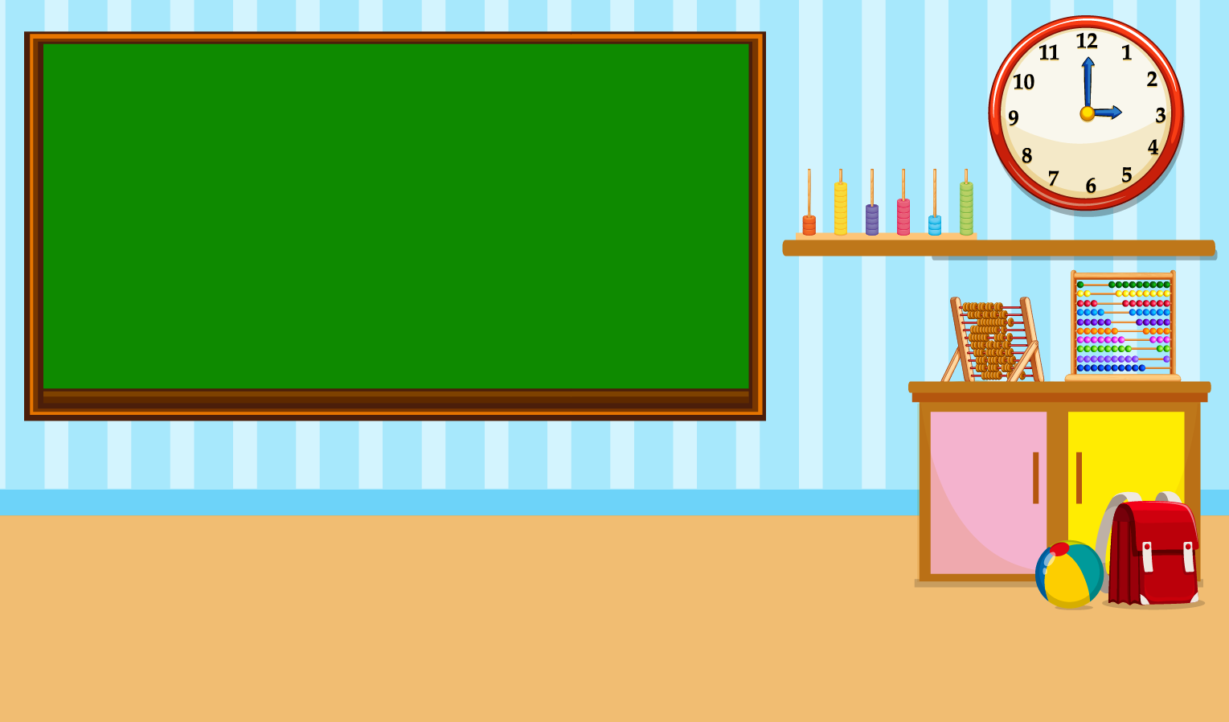




Slide 4
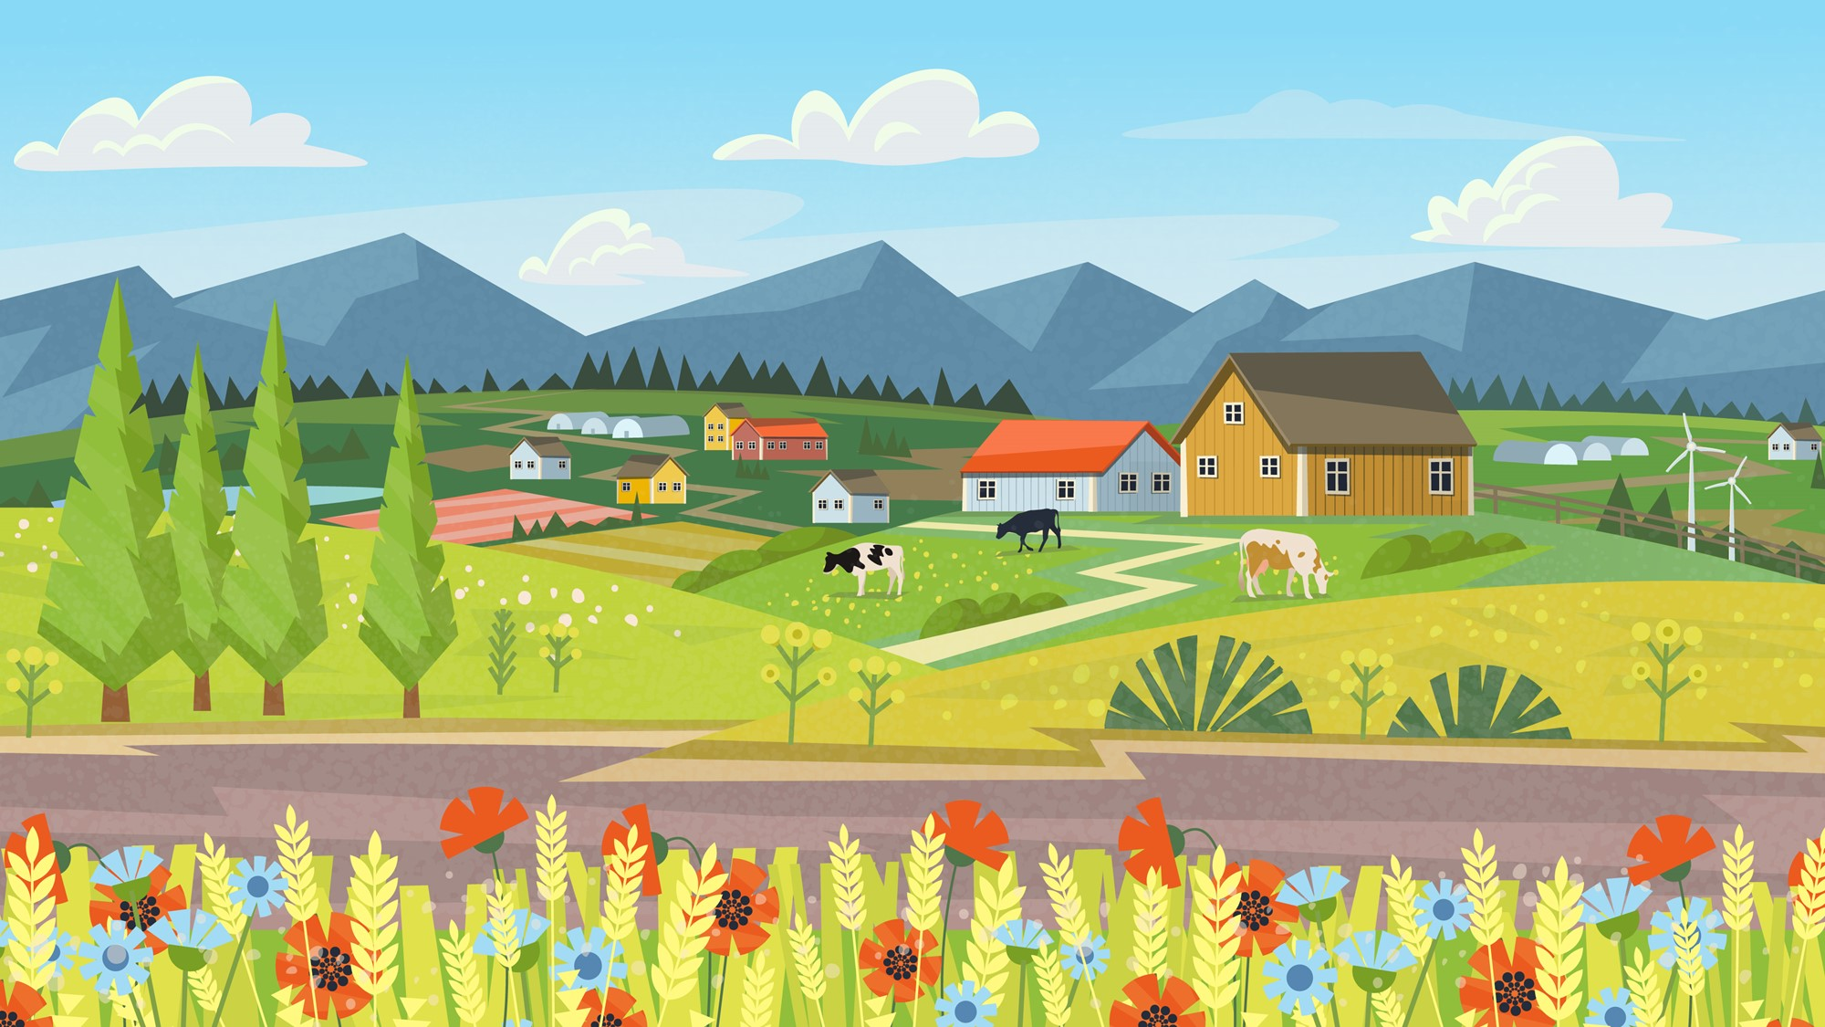


Mai và Bảo đang đi đến trường, nhưng các bạn gặp rất nhiều chướng ngại vật. Em hãy giúp các bạn vượt qua những chướng ngại vật đó và đến trường an toàn nhé!

Slide 5
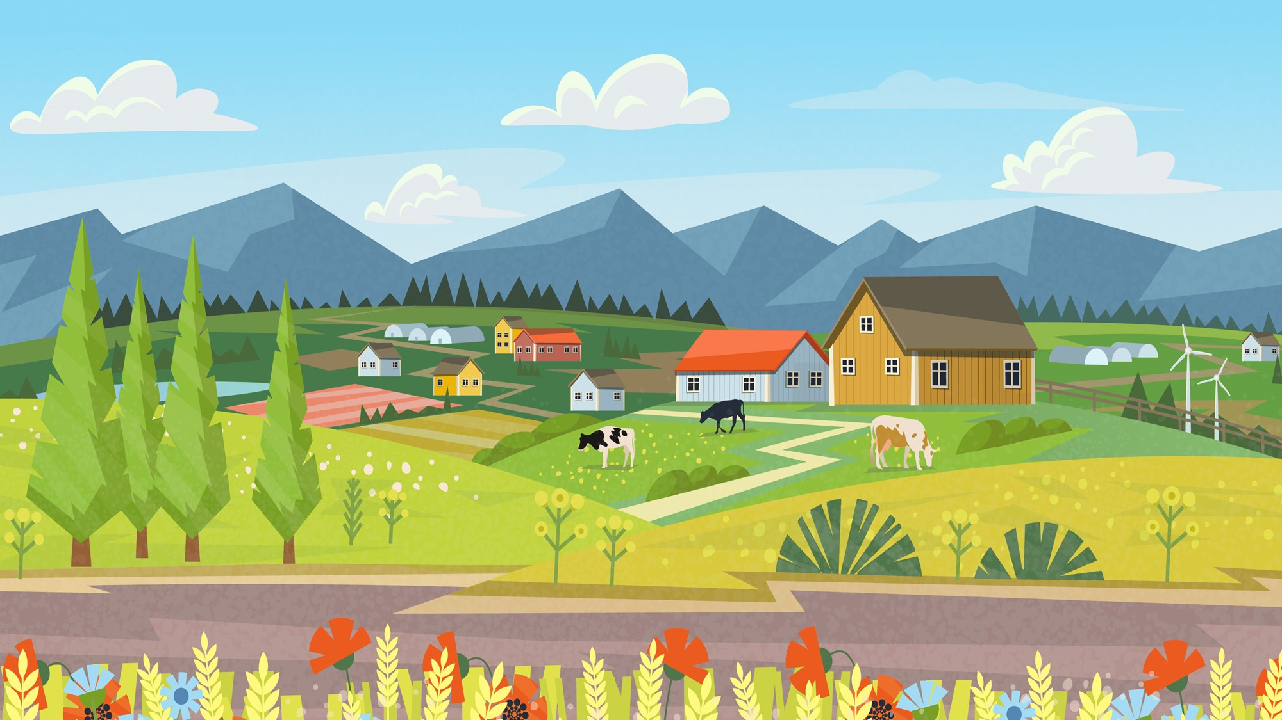
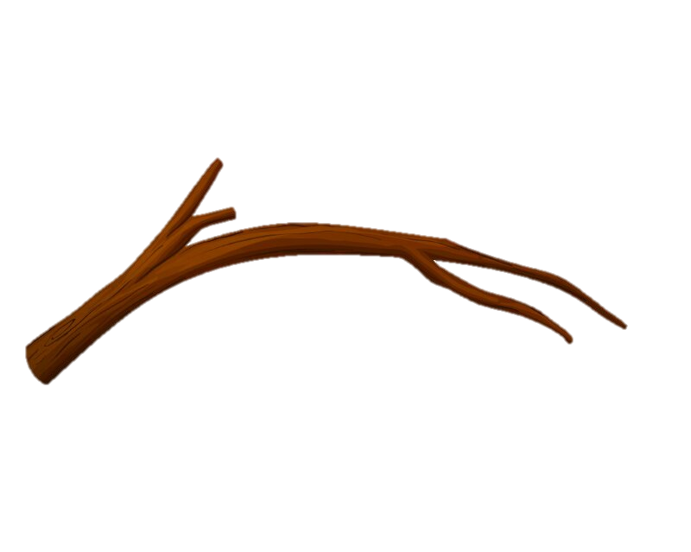
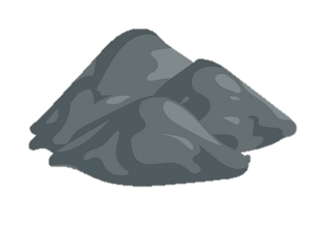
Next
Notes:
GV nhấn vào từng icon trên đường để đến slide câu hỏi, nhấn vào tên trò chơi để đến slide bài mới

Slide 6

Đọc 2 đoạn đầu bài “Tay trái và tay phải” trả lời câu hỏi: Tay phải trách tay trái chuyện gì?
Tay phải trách tay trái:
* Vì chuyện tay trái sung sướng chẳng phải làm việc nặng nhọc.
* Vì chuyện việc gì nó cũng phải làm: từ xúc cơm, cầm bút rồi quét nhà....
* Vì tay trái chảng phải làm gì, trong khi nó phải làm hết mọi việc,...

Slide 7
Đọc 2 đoạn cuối bài “Tay trái và tay phải” trả lời câu hỏi: Câu chuyện nói với chúng ta điều gì?
Nói về sự gắn bó giữa tay trái với tay phải là để nói về sự gắn bó giữa người với người.

Slide 8
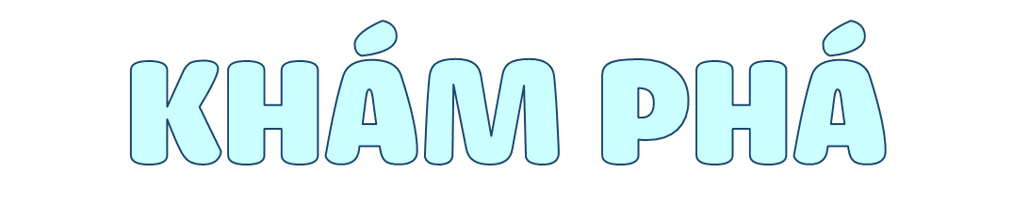

Slide 9

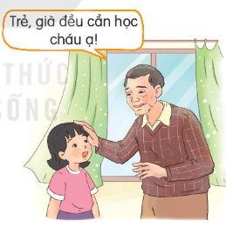
1. Dấu câu nào dùng để đánh dấu lời đối thoại của các nhân vật trong đoạn văn dưới đây?
Gần trưa, ông ngoại về đến nhà. Ông khoe với Diệp: “Hôm nay, ông đăng kí học lớp tiếng Anh rồi nhé!”. Diệp tròn mắt: “Ông nhiều tuổi sao còn học ạ?”. Ông bảo: “Trẻ, già đều cần học cháu ạ!”. Diệp thắc mắc: “Thế nếu phải họp phụ huynh thì ai sẽ đi họp cho ông ạ?”.
(Theo Khánh Toàn)

Slide 10
Các lời nói đó điều được đánh dấu bằng dấu ngoặc kép.
Những lời đối thoại của các nhân vật:
“Hôm nay, ông đăng kí học lớp tiếng Anh rồi nhé!”
“Ông nhiều tuổi sao còn học ạ?”
“Trẻ, già đều cần học cháu ạ!”
“Thế nếu phải họp phụ huynh thì ai sẽ đi họp cho ông ạ?”.

Slide 11
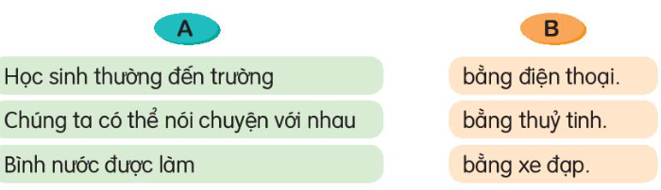

2. Ghép ý ở cột A với ý phù hợp ở cột B để tạo câu.

Slide 12
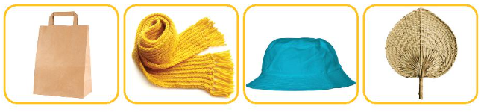
3. Dựa vào tranh, đặt và trả lời câu hỏi Bằng gì?
a. Về chất liệu.
M: - Cái túi được làm bằng gì?
- Cái túi được làm bằng giấy.

Slide 13


Slide 14


Cái khăn được làm bằng gì?
Cái khăn được làm bằng len.

Slide 15
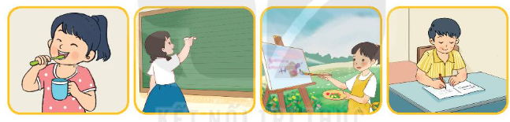
3. Dựa vào tranh, đặt và trả lời câu hỏi Bằng gì?
b. Về công cụ.
M: - Bạn nhỏ đánh răng bằng gì?
- Bạn nhỏ đánh răng bằng bàn chải.

Slide 16
Bạn nhỏ viết bảng bằng gì?
Bạn nhỏ viết bảng bằng phấn.

Slide 17


Tập đặt và trả lời câu hỏi Bằng gì?
Ôn công dụng của dấu ngoặc kép
Tập viết câu có dấu ngoặc kép,

Slide 18
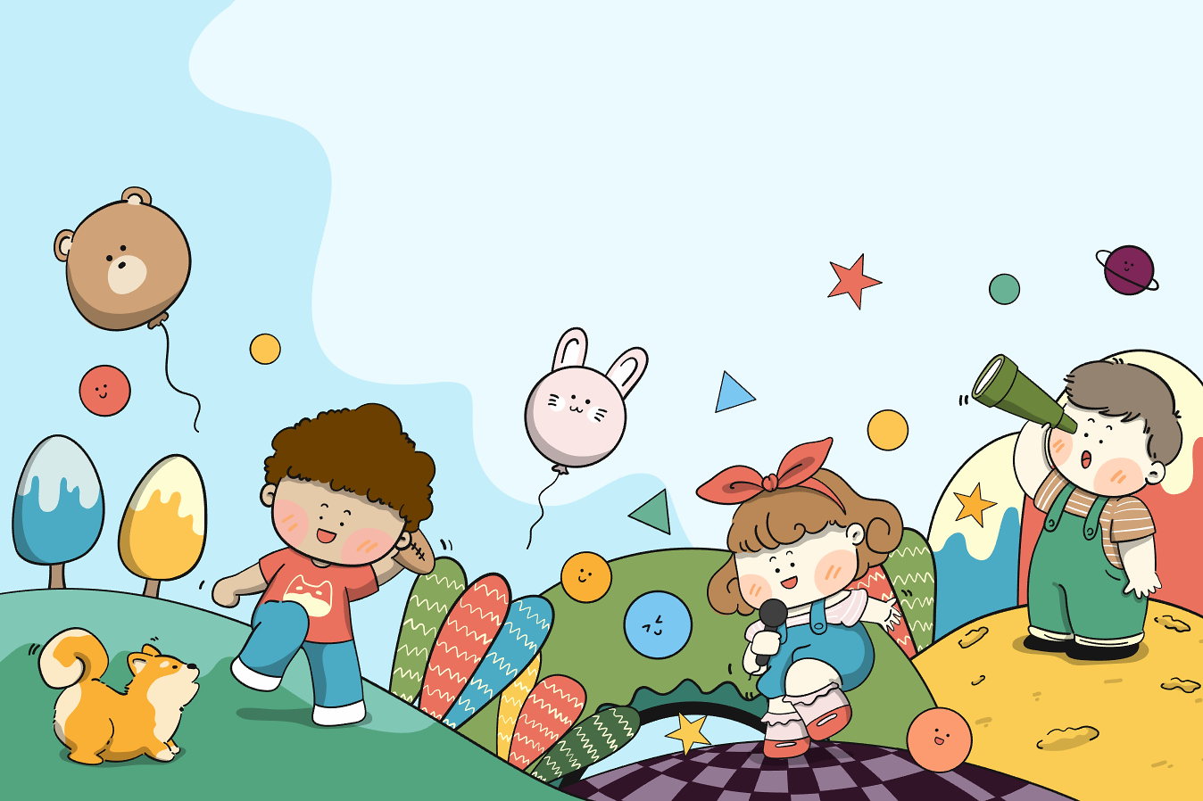
TẠM BIỆT VÀ HẸN GẶP LẠI

